Slide 1
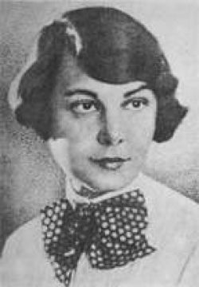
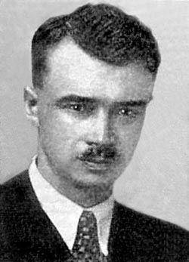
Олена Теліга та Олег Ольжич – відгомін крізь десятиліття
Роботу виконала
Учениця 11 класу
Жищинецької ЗОШ I-III ступенів
Теклюк Мар’яна
Науковий керівник :
вчитель української мови та
літератури
Жищинецької ЗОШ І – ІІІ ст.
Зіброва Марія Героніївна

Slide 2
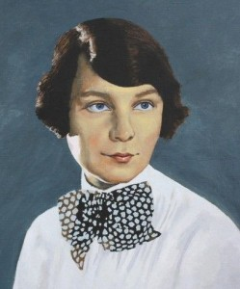
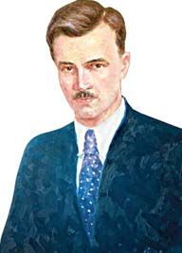
Епоха не цінує геніїв за їхнього життя – вона згадує про них надто пізно.
“Хто має уші –хай слуха
Хто має серце-люби
Встає цитаделя духа
Десятки літ боротьби”
О.Ольжич
“Україну може врятувати новий тип українця, що вміє жити , творити і вмирати для своєї нації”
О. Теліга

Slide 3
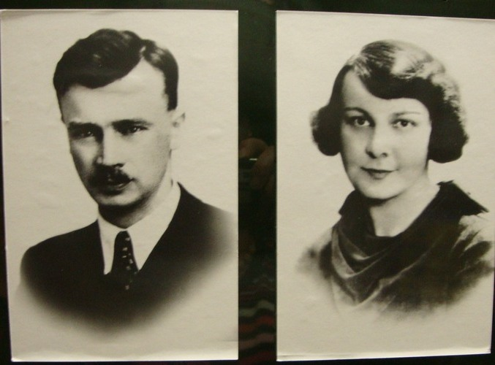
Короткі відомості з біографії
В світовому письменстві важко знайти аналогію такій подібності чи паралельності біографій, як у цих поетів. Народились вони в липні 1907 р. в сім’ях інтелігентів. Олег Ольжич (Олег Олександрович Кандиба) народився на своїй рідній землі на Житомирщині, а Олена Теліга (Олена Іванівна Шовгенів) 21 липня 1907р. над чужою і холодною рікою, береги якої підпирали чужинську столицю Санкт-Петербург, де і пройшли її молоді роки і юність. Місце народження, як це парадоксально, невідоме: або Петербург, або Єсентуки, або Іллінське. Під час еміграції документи загубились. Сама вона місцем свого народження вважала Петербург.

Slide 4
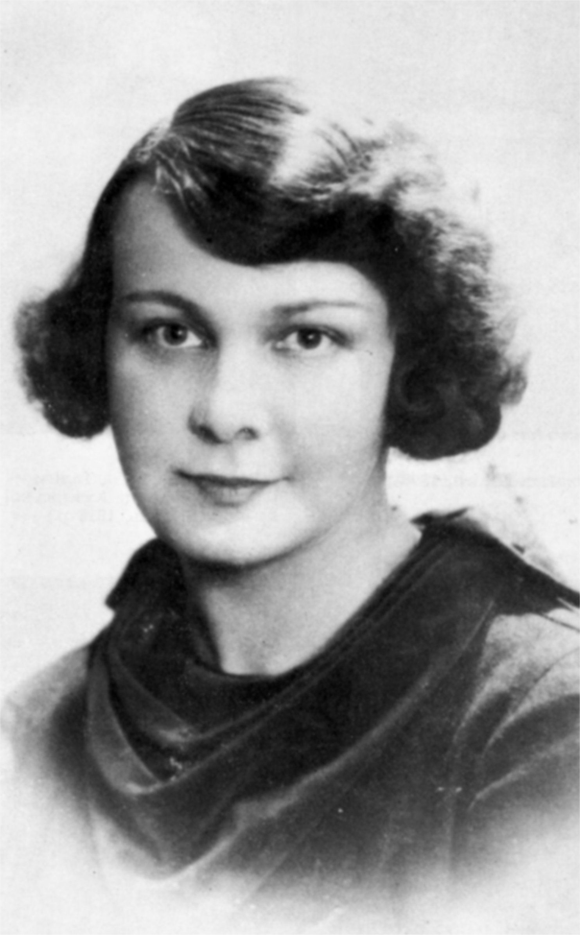
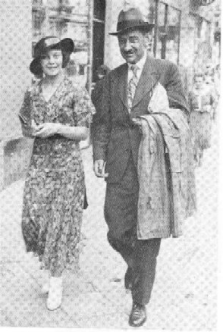
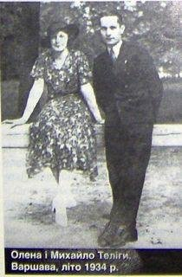
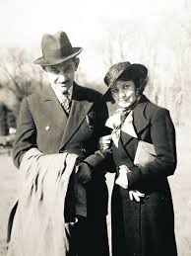
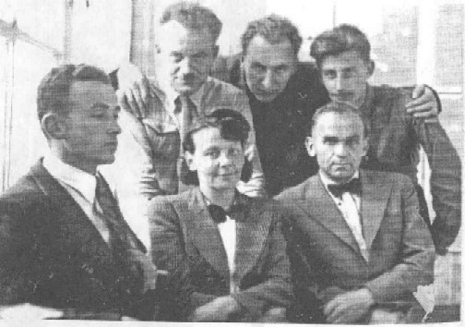
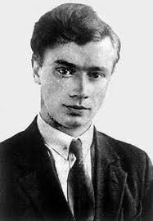
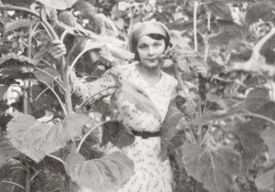

Slide 5
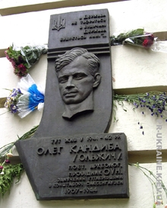
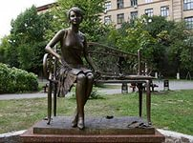

Трагічна загибель обох борців за національну ідею.
Нікому ніколи не стерти,
Що-сріблом ясної сурми :
Шкодуємо тільки , що вмерти
Удруге н зможемо ми .
О. Ольжич
Олену Телігу було розстріляно в 9 червня 1944 р. Олега Ольжича
двадцятих числах лютого 1942р. Було замучено у Берлінському
в Бабиному Яру. концтаборі Заксенхаузен .

Slide 6
Загальна характеристика поезій Олега Ольжича і Олени Теліги
Олег Ольжич цікавий і складний для нас насамперед тим, що він був не тільки поетом, а й публіцистом, науковцем, археологом. Історіософічні мотиви є центральним для О.Ольжича. Як історіософ, він добре знав античний світ, епоху середніх віків і доби козаччини, а також світ, в якому виріс, змужнів, став борцем за волю свого народу. Усе це відбилось в його творчості. І коли глибше вчитатись в його твори, то можна помітити той внутрішній нерв, ту серцевину, яка в’яже в єдине ціле різні тематичні розгалуження і стильові ознаки.
Олена Теліга – жінка, обдарована дивовижною жіночністю, перед якою схиляли голови й найсильніші з – поміж тогочасних мужчин.
І ця жіночність загадковим чином не зникли із Олениного життя на хресному її шляху. Більше того, вона стала ніби особливим психологічним підґрунтям ліричних образів поетки – на їхньому нелегкому шляху до остаточного страдництва.
У поезії О.Теліги домінує радість, повнота життя. У поетичну форму Олена вбирає багатство почувань своєї глибокої і вразливої душі — все це дало підставу пророкувати їй славу „нової Лесі Українки" .

Slide 7
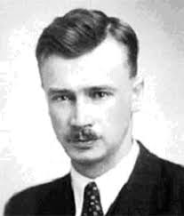
Висновок
Олена Теліга й Олег Ольжич творили ту поезію, яка була дороговказом багатьом патріотам, яка покликала „на зов Києва" і їх самих віддати життя за незалежність України. Вони говорили, що кожна людина повинна мати мету і впевнено до неї йти, незважаючи ні на що.
Олена Теліга і Олег Ольжич житимуть вічно, бо не зрадили ідеї українській національній революції, якій вони присвятили все своє життя, свій талант, дарований Богом.
Чи могло по-іншому скластися їхнє життя? Чому не спокусили їх « прозорі озера науки, вина, поезії, пінні каскади"? Адже перед ними, молоди ,обдарованими, відкривались чудові перспективи, вони торували своє ім’я в українській поезії.
А тому, що залишались вірними своїм переконанням, хотіли прислужитись розбудові своєї держави і віддали своє життя боротьбі за Україну. Були справжніми патріотами.
Звертаючись до вас, простіть нас, викреслені з пам'яті. Простіть … прошу не лише від себе, а від імені покоління своїх сучасників. Хіба ми винні, що виросли полином на занедбаному кладовищі своїх забутих предків. Добре, що хоч тепер прийшло прозріння, страшне, болюче...
Матеріал цієї роботи можна використовувати на уроках літератури, на гурткових та факультативних заняттях.
Представлена мною робота містить серйозну основу для подальшого дослідження. Зібраний досить вагомий і різноманітний матеріал для ґрунтовного аналізу обраної проблеми. Вихідні моменти цього дослідження уже наявні.

Slide 8
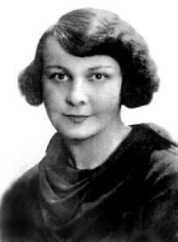
***
За волю в ім’я України
Крізь попіл нищівних знущань
Долаючи словесні міни
У здійсненні народних бажань .
Патріотизм і безмежний талант
Ось , що живило їхні серця
Та , навіть , як є клеймо емігрант
Не стихне ніколи нутро бійця
Вони , ті , що йшли до мети ,
Вони , що віддали життя
Їм – закривали роти .
Їх віднесло в забуття .
Та , пам’ять – ось , що треба від нас
Прощення вже відлетіло у вічність
Ми маєм зробити , щоб вогник не згас
Щоб і нащадки знали їх вірність …
М. Теклюк

Slide 9

Дякую за увагу!☺

